Slide 1
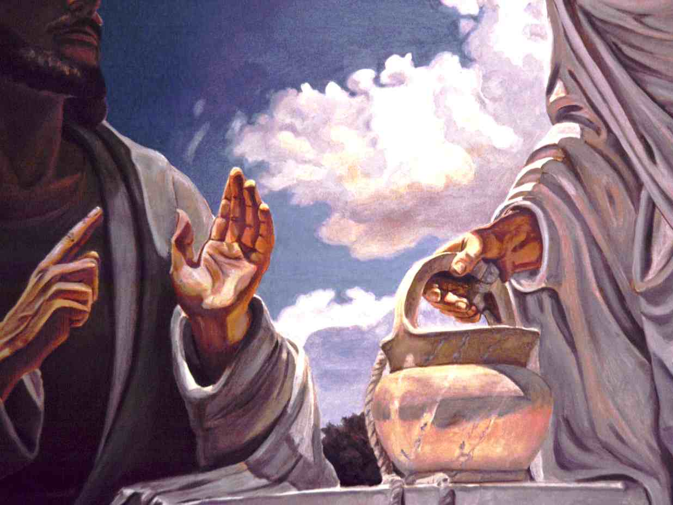


Unidad 6: Cominciando in Galilea
Studio 18:
“Gesù, l’acqua di vita” (Giovanni 4:1-42)
4 febbraio 2014
Iglesia Bíblica Bautista de Aguadilla
La Biblia Libro por Libro, CBP®

Slide 2
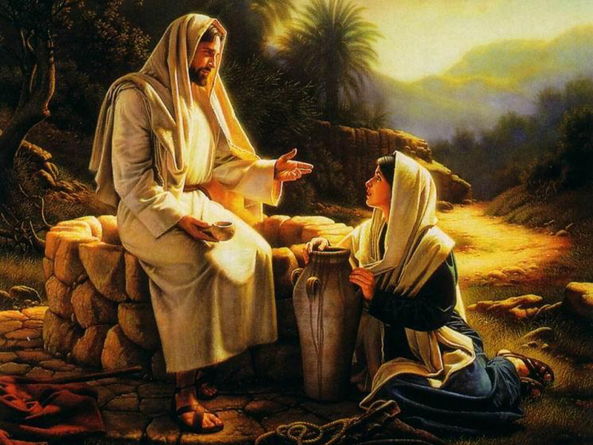
Contesto
Giovanni
  4:1-42
Testo fondamentale:
  4:1-15, 28-30, 39-42

Slide 3
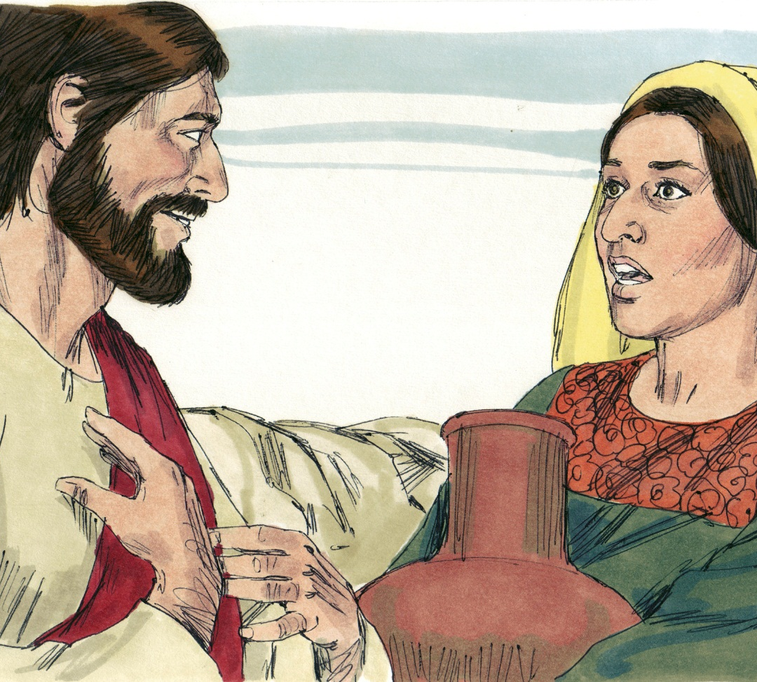
Testo chiave
“Gesù le rispose: «Chiunque beve di quest'acqua avrà sete di nuovo; ma chi beve dell'acqua che io gli darò, non avrà mai più sete; anzi, l'acqua che io gli darò diventerà in lui una fonte d'acqua che scaturisce in vita eterna». ” (Giovanni 4.13–14)

Slide 4

Abbozzo dello Studio
Gesù, l’acqua di vita (Giovanni 4:1-15)
Una testimonianza potente (Giovanni 4:28-30)
I risultati della testimonianza (Giovanni 4:39-42)

Slide 5
Comprovazione di lettura
Nel racconto del incontro di Gesù con la donna, Lui andava a:
  Galilea
  Tiro
  Giudea
  Samaria

Slide 6
Comprovazione di lettura
El dialogo fra Gesù e la donna accade accanto al pozzo di:
  Giuseppe
  Isaac
  Giacobbe
  Ismael

Slide 7
Comprovazione di lettura
Che ora approssimata era quando Gesù si è seduto accanto al pozzo?
  terza
  sesta
  nona
  Non si sa veramente.

Slide 8
Comprovazione di lettura
Gesù si è seduto accanto al pozzo perché:
  Era stanco.
  La donna gliene aveva chiesto.
  Aspettava i discepoli.
  Non si sa veramente.

Slide 9
Comprovazione di lettura
Al incontrarsi con Gesù, la donna andava:
  A casa
  al mercato
  Ad attingere acqua dal pozzo
  Ad attendere Gesù e i suoi discepoli

Slide 10
Comprovazione di lettura
Quando Gesù ha chiesto acqua alla donna, lei:
  Glielo ha dato.
  Si è arrabiata.
  Gli ha fatto una domanda.
  Lo ha ignorato.

Slide 11
Comprovazione di lettura
Quale delle seguente racconta un fatto sociale che impariamo dalla conversazione fra Gesù e la donna?
  La donna era recentemente sposata.
  Había mala relación entre judíos y samaritanos.
  Il pozzo era per l’uso esclusivo de los aldeanos.
  Le donne non dovevano parlare coi uomini.

Slide 12
Comprovazione di lettura
Quale delle seguente espressioni è vera?
  La mujer le dio agua a Jesús.
  La mujer le pidió agua a Jesús.
  La donna aveva avuto sette maridos.
  La mujer estaba casada con un samaritano.

Slide 13
Comprovazione di lettura
Dopo di parlare con Gesù sull’arrivo del “Messia, chiamato il Cristo”:
  Gesù le indicò che Lui era il Messia.
  La donna gli indicò che i suoi antenati adoravano in quel monte.
  La donna continuò con i suoi lavori.
  Tutte le anteriori sono vere.

Slide 14
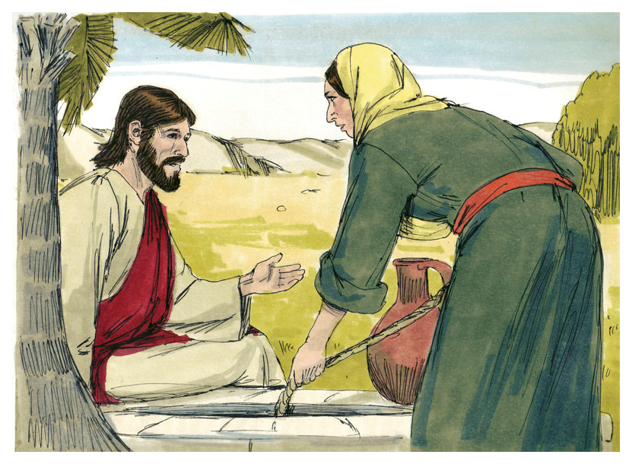
1. Gesù, l’acqua di vita (Giovanni 4:1-15)
14

Slide 15
1. Gesù, l’acqua di vita (Giovanni 4:1-15)
“Quando dunque Gesù seppe che i farisei avevano udito che egli faceva e battezzava più discepoli di Giovanni (sebbene non fosse Gesù che battezzava, ma i suoi discepoli), lasciò la Giudea e se ne andò di nuovo in Galilea. Ora doveva passare per la Samaria. Giunse dunque a una città della Samaria, chiamata Sicar, vicina al podere che Giacobbe aveva dato a suo figlio Giuseppe; e là c'era il pozzo di Giacobbe. Gesù dunque, stanco del cammino, stava così a sedere presso il pozzo. Era circa l'ora sesta...”
15

Slide 16
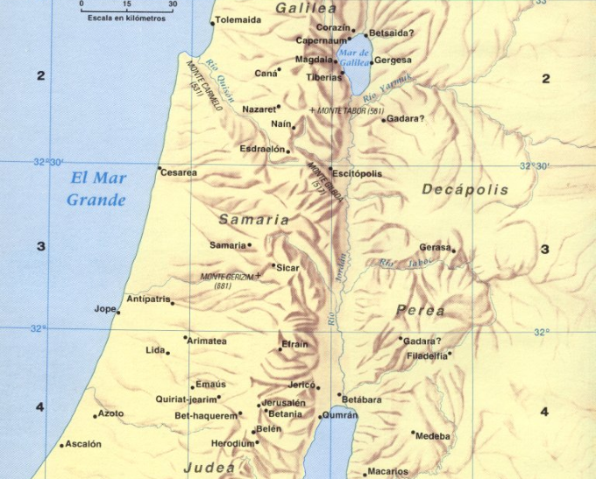
Quando dunque Gesù seppe che i farisei avevano udito che egli faceva e battezzava più discepoli di Giovanni (sebbene non fosse Gesù che battezzava, ma i suoi discepoli), lasciò la Giudea e se ne andò di nuovo in Galilea. Ora doveva passare per la Samaria. Giunse dunque a una città della Samaria, chiamata Sicar, vicina al podere che Giacobbe aveva dato a suo figlio Giuseppe; e là c'era il pozzo di Giacobbe.

Slide 17
Gesù, l’acqua di vita (Giovanni 4:1-15)
“... Una Samaritana venne ad attingere l'acqua. Gesù le disse: «Dammi da bere». (Infatti i suoi discepoli erano andati in città a comprare da mangiare.) La Samaritana allora gli disse: «Come mai tu che sei Giudeo chiedi da bere a me, che sono una donna samaritana?» Infatti i Giudei non hanno relazioni con i Samaritani. Gesù le rispose: «Se tu conoscessi il dono di Dio e chi è che ti dice: "Dammi da bere", tu stessa gliene avresti chiesto, ed egli ti avrebbe dato dell'acqua viva». La donna gli disse: «Signore, tu non hai nulla per attingere, e il pozzo è profondo; da dove avresti dunque quest'acqua viva?
17

Slide 18
Gesù, l’acqua di vita (Giovanni 4:1-15)
“…Sei tu più grande di Giacobbe, nostro padre, che ci diede questo pozzo e ne bevve egli stesso con i suoi figli e il suo bestiame?» Gesù le rispose: «Chiunque beve di quest'acqua avrà sete di nuovo; ma chi beve dell'acqua che io gli darò, non avrà mai più sete; anzi, l'acqua che io gli darò diventerà in lui una fonte d'acqua che scaturisce in vita eterna». La donna gli disse: «Signore, dammi di quest'acqua, affinché io non abbia più sete e non venga più fin qui ad attingere»....”
18

Slide 19
Gesù, l’acqua di vita (Giovanni 4:1-15)
Un’opportunità approffitata(4:7–9)
  Stanco e assetato, Cristo ha chiesto acqua.
  Era strano che un giudeo chiedesse acqua a una samaritana.
  Sembra essere qualcosa fuori di carattere che una donna di quella società parlasse così.
  Era più normale che Lei non avrebbe fatto attenzione o che consentisse al appello senza commenti. (Platt)

Slide 20
Gesù, l’acqua di vita (Giovanni 4:1-15)
Un’opportunità approffitata (4:7–9)
  Come sapeva che Cristo era giudeo? Forse aveva qualcosa diferente nel suo parlare o nel suo abbigliamento.
  La porzione non dice se gli ha offerto l’acqua, ma l’importanza di bere si è sfumata davanti alla luce di un tema molto più interessante e importante. (Platt)

Slide 21
Gesù, l’acqua di vita (Giovanni 4:1-15)
L’offerta (4:9–14)
  “Acqua viva!” Questa frase ha chiamato potentemente l’attenzione della donna.
  La sua ignoranza: “Se tu conoscessi il dono di Dio”.
  Qualcosa del giudaismo classico e storico formava parte della religione dei samaritani.
  In realtà, era una mescola di pratiche religiose adottate da diversi popoli e nazioni. (Platt)

Slide 22
Gesù, l’acqua di vita (Giovanni 4:1-15)
L’offerta (4:9–14)
  Con le parole: “Signore, tu non hai nulla per attingere, e il pozzo è profondo” (v. 11), la donna ha dimostrato la sua prospettiva materialista ed ha aggiunto, forse con ironia: “Sei tu più grande di Giacobbe, nostro padre?”
  A questo punto, lei sapeva que questo era impossibile. Il Signore ha agregato più informazione per chiarificare la differenza fra l’acqua del pozzo di Giacobbe e la che Lui offriva. (Platt)

Slide 23
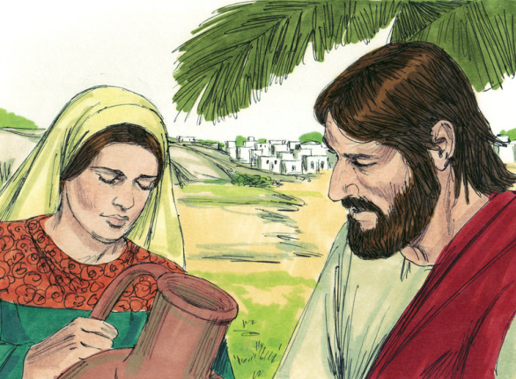
Gesù, l’acqua di vita (Giovanni 4:1-15)
La consapevolezza sbattuta (4:15–18)
  Ancora pensando nella sete fisica, en ella possibilità di economizzare i stanchi viaggi al pozzo, lei ha chiesto l’acqua.
  È vero che il suo appello rappresenta mancanza de comprensione, ma il Signore ha riconosciuto i scrupoli di qualcosa più profondo.
  È così che a processo dirle qualcosa che la compenetrò fino al midollo. (Platt)

Slide 24
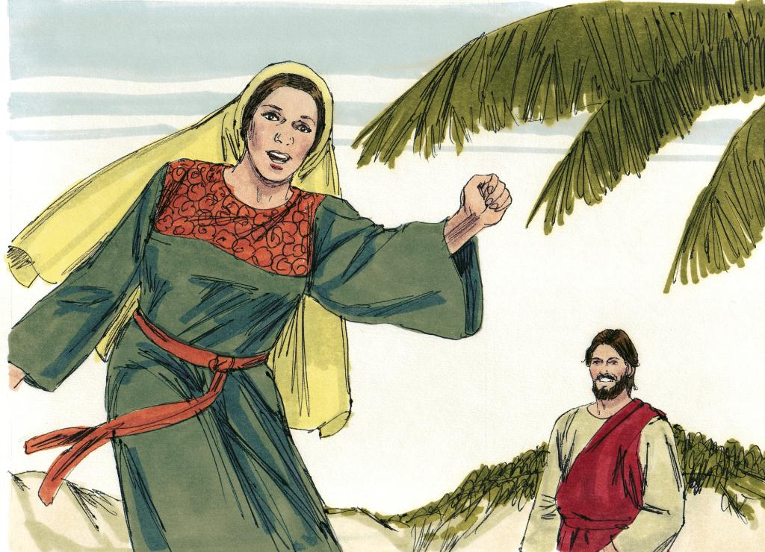
Una testimonianza potente (Giovanni 4:28-30)
24

Slide 25
Una testimonianza potente (Giovanni 4:28-30)
“La donna lasciò dunque la sua secchia, se ne andò in città e disse alla gente: «Venite a vedere un uomo che mi ha detto tutto quello che ho fatto; non potrebbe essere lui il Cristo?» La gente uscì dalla città e andò da lui.”
25

Slide 26
Una testimonianza potente (Giovanni 4:28-30)
Lasciò la sua secchia (v. 28)
  Il lasciare la sua secchia può indicare che stava tanto assorta nelle parle di Gesù che non ci stava un altro pensiero nella sua mente.
  O potrebbe indicare che stava tanto in fretta per condividere la sua testimonianza che non voleva una carica che ritardasse la sua premura.
  La sua prima missione, quella di cercare acqua per bere, è stata postergata mentre attnedeva un assunto più urgente. (Bartley)
26

Slide 27
Una testimonianza potente (Giovanni 4:28-30)
Lasciò la sua secchia (v. 28)
  Comunque, ritornerebbe a cercare la secchia, al suo tempo.
  Morris commenta che lei ha abbandonato il portare l’acqua per potere portare i uomini a Cristo.
  Chiama l’attenzione il fatto di che lei abbia parlato solo ai uomini.
  [È probabile] che questa povera donna adultera avrebbe più conosciuti fra i uomini che fra le donne. (Bartley)
27

Slide 28
Una testimonianza potente (Giovanni 4:28-30)
Tutto quello che ho fatto (v. 30)
  Letteralmente lei dice che “mi ha detto tutto quello che ho fatto”.
  È un’esagerazione, ma ciò che lui aveva detto era sufficiente perché lei stesse sicura di che non non c’era nulla nella sua vita occulto dai suoi occhi. (Bartley)
28

Slide 29
Una testimonianza potente (Giovanni 4:28-30)
...Non potrebbe essere lui il Cristo? (v. 30)
  La domanda […] anticipa una risposta negativa con dubbio.
  Morris riconosce che normalmente una negativa se contemplarebbe nella domanda della donna, ma il contestoindica che lei aspettava una risposta positiva. (Bartley)
29

Slide 30
Una testimonianza potente (Giovanni 4:28-30)
...Non potrebbe essere lui il Cristo? (v. 30)
  In questa maniera la donna sveglia la curiosità dei uomini e li muove all’azione senza dare l’aspetto di mandarli e senza rivelare la convinzione che già si concretizzava nel suo cuore. (Bartley)
30

Slide 31
Una testimonianza potente (Giovanni 4:28-30)
Andarono a Lui (v. 30)
  S. D. Gordon commenta su questo passaggio così: “I discepoli ricentemente erano stati nella città, quelli che meglio conscevano il Signore e per più tempo.
  Loro avevano portato a Gesù qualche panino, niente di più.
  La donna è andata in città; lei ha portato qualche uomo”. (Bartley)
31

Slide 32
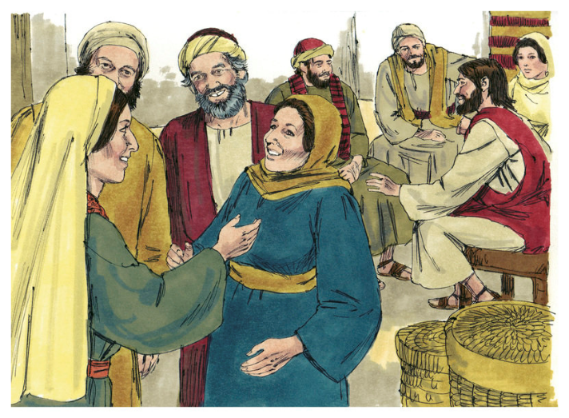
I risultati della testimonianza
(Giovanni 4:39-42)
32

Slide 33
I risultati della testimonianza
(Giovanni 4:39-42)
“Molti Samaritani di quella città credettero in lui a motivo della testimonianza resa da quella donna: «Egli mi ha detto tutto quello che ho fatto». 40 Quando dunque i Samaritani andarono da lui, lo pregarono di trattenersi da loro; ed egli si trattenne là due giorni. E molti di più credettero a motivo della sua parola 42 e dicevano alla donna: «Non è più a motivo di quello che tu ci hai detto, che crediamo; perché noi stessi abbiamo udito e sappiamo che questi è veramente il Salvatore del mondo»…”
33

Slide 34
Los resultados del testimonio (Juan 4:39-42)
I nuovi convertiti alla fede in Gesù non volvevano separarsi dal suo Signore (v. 40).
  Avevano molte domande sulla nuova fede, domande che solo Lui potrebbe contestare.
  Dipingi un quadro di diversi samaritani circondando e insistendo che lui rimanesse con loro, se non per sempre, almeno per alcuni giorni.
  Che distinti i samaritani in contrasto coi giudei di Gerusalemme! (Bartley)
34

Slide 35
Los resultados del testimonio (Juan 4:39-42)
Con una stadia di due giorni Gesù ha realizato tre cose:
  Ha potuto confermara i nouvi credenti nella loro fede,
  Ha dimostrato mancanza totale di pregiudizio razziale.
  e sicuramente è stato un esempio indimenticabile per i suoi discepoli che in parecchi occasioni lasciavano vedere i suoi propri pregiudizi. (Bartley)
35

Slide 36
Los resultados del testimonio (Juan 4:39-42)
Notate il contrasto fra “a motivo della testimonianza resa da quella donna” (v. 39) a motivo della sua parola (di Gesù) (v. 41).
  La fede di loro, basata nella parola della donna, è stata confermata e maturata per le parole di Gesù.
  “Molti di più credettero” sembra indicare che alcuni vennero dalla città senza aver avuto la fede in Gesù, solo come curiosi, ma sono stati convinti al ascoltare Gesù. (Bartley)
36

Slide 37
Los resultados del testimonio (Juan 4:39-42)
La credenza basata nella parola di lei era un comincio, ma mancava la relazione personale con Cristo.
  Vincent distacca la differenza fra la parola (lalia²⁹⁸¹, v. 42) della donna qui, la sua testimonianza data ai cittadini, per un lato, e “la parola” (logos³⁰⁵⁶, vv. 39, 41) di Gesù, d’altronde.
  Nel v. 39 “parola”, dal punto di vista di Giovanni, se riferisce alla sua testimonianza di Cristo.
37

Slide 38
Los resultados del testimonio (Juan 4:39-42)
Quando il termine [Salvatore] si applica a Gesù, ha almeno due idee di redentore e redentor y liberatore.
  Salva al credente, liberandolo dalla dannazione eterna.
  Non solo è il Salvatore di ogni credente come individuo, o di alcuni individui in particolare, bensì del mondo, di tutti quelli che credono nel suo nome. (1:12). (Bartley)
38

Slide 39
Aplicazioni
Dobbiamo darci tempo per i “samaritani”, questo è per presentare il vangello ai emarginati.
Comdividiamo ciò che sappiamo. La nostra testimonianza è un veicolo importante.
È necessario rompere i pregiudizi.

Slide 40
Bibliografia
  Bartley, James et al. Comentario bı́blico mundo hispano: Juan. 1. ed. El Paso, TX: Editorial Mundo Hispano, 2004.
  Carson, D.A. et al. Nuevo comentario Bı́blico: Siglo veintiuno. electronic ed. Miami: Sociedades Bı́blicas Unidas, 2000.
Douglas, J.D. Nuevo Diccionario Biblico : Primera Edicion. Miami: Sociedades Bı́blicas Unidas, 2000.
  Hendriksen, William. Comentario al Nuevo Testamento: El Evangelio según San Juan. Grand Rapids, MI: Libros Desafío, 1981.
Lockward, Alfonso. Nuevo Diccionario De La Biblia. Miami: Editorial Unilit, 2003.
Nelson, Wilton M. y Juan Rojas Mayo, Nelson Nuevo Diccionario Ilustrado De La Biblia, electronic ed. Nashville: Editorial Caribe, 2000, c1998.
Palau, Luis. Comentario bı́blico del continente nuevo: San Juan I. Miami, FL: Editorial Unilit, 1991.
  Platt, Alberto T. Estudios Bı́blicos ELA: Para que creáis (Juan). Puebla, Pue., México: Ediciones Las Américas, A. C., 1995.
Stanton, Ted O., et al, eds. El Expositor Bíblico: La Biblia, Libro por Libro, Maestros de jóvenes y Adultos, Volumen 7. 3ra Ed. El Paso, Texas: Casa Bautista de Publicaciones, 2001, c1997. 133-139.
Vine, W.E. Vine Diccionario Expositivo De Palabras Del Antiguo Y Del Nuevo Testamento Exhaustivo, electronic ed. Nashville: Editorial Caribe, 2000, c1999.
http://www.dsmedia.org/resources/illustrations/sweet-publishing/ (imágenes).
http://st-takla.org/Gallery/Bible/Illustrations/Bible-Slides/OT/Hosea.html
40
Notes:
40

Slide 41
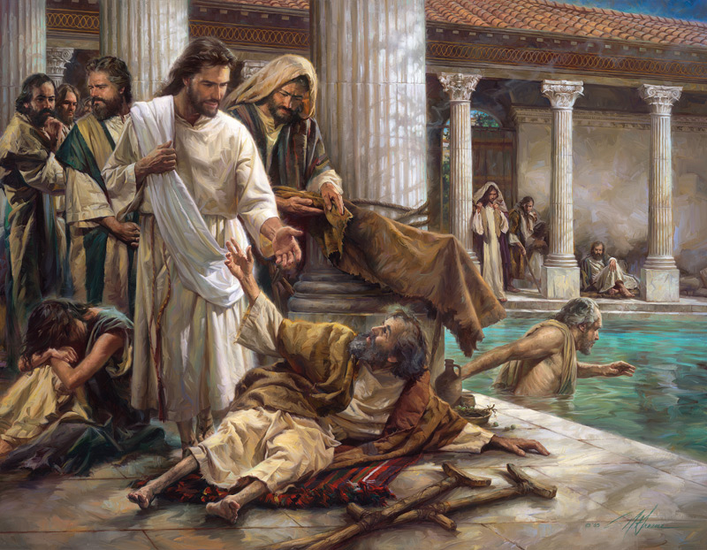
Prossimo Studio (Libro 7)
Unità 6: Cominciando in Galilea
Studio 19: “Segni della divinità di Gesù”
(Giovanni 4:43-5:18) 11 febbraio 2014

Slide 42


